Slide 1


Slide 2

سأعين من يقرأ النص الأول. التلميذ(ة).................... (تسجل النتيجة على سجل الطلاقة وتناقش القراءة على ضوء القواعد السابقة مع تصحيح الأخطاء المرتكبة.)
اختــتام الحــصة
إنتاج كتابي
قراءة –ح2-
افتتاح الحصة
اَلنَّصُّ ٱلْأَوَّلُ
في كُلِّ صَباحٍ، تُلْقي ٱلشَّمْسُ أَشِعَّتَها ٱلذَّهَبِيَّةَ عَلى ٱلْبُسْتانِ، لِتُداعِبَ ٱلْأَزْهارَ ٱلْمُتَفَتِّحَةَ، وَهِيَ تَتَمايَلُ مَعَ هَبَّاتِ ٱلنَّسيمِ ٱللَّطيفَةِ ناشِرَةً أَريجَها ٱلْفَوّاحَ في ٱلْأَرْجاءِ، عَلى إيقاعِ حَفيفِ ٱلْأَشْجارِ، وَأُغْروداتِ ٱلْعَصافيرِ ٱلنّاشِبَةِ في ٱلشَّبابيكِ، في مَقْطوعَةٍ موسيقِيَّةٍ بَديعَةٍ، تَنْسابُ أَلْحانُها مِنْ أَعْماقِ ٱلطَّبيعَةِ ٱلْفاتِنَةِ.
ها هُوَ ذا نورُ ٱلشَّمْسِ ٱلدّافِئُ، يَتَسَلَّلُ بِلُطْفٍ مِنْ بَيْنِ ٱلْأَشْجارِ ٱلْمُثْقَلَةِ أَغْصانُها بِحُبَيْباتِ ٱلنَّدى، فَيَرْسُمُ عَلى ٱلْأَرْضِ ظِلالاً مُتَشابِكَةً، كَأَنَّها لَوْحَةٌ فَنِّيَّةٌ تَجْلُبُ ٱلْأَلْبابَ. وَفي كُلِّ زاوِيَةٍ، تَتَراقَصُ ٱلْفَراشاتُ فَوْقَ ٱلْأَزْهارِ، مُزَيِّنَةً فَضاءَ ٱلرَّوْضَةِ بِأَجْنِحَتِها ٱلْمُوَشَّاةِ بِأَلْوانِ ٱلطّاووسِ، وَٱلْمُرَقَّشَةِ بِبَهاءِ ٱلْكُرومِ. وَفي وَسَطِ ٱلْبُسْتانِ، يَتَدَفَّقُ جَدْوَلٌ صَغيرٌ بِمائِهِ ٱلصّافي، مُطْلِقاً خَريراً مِنْ عالَمِ ٱلْأَحْلامِ.

Slide 3
سأعين من يقرأ النص الثاني. التلميذ(ة)....................
اختــتام الحــصة
إنتاج كتابي
قراءة –ح2-
افتتاح الحصة
اَلنَّصُّ ٱلثّاني
فَجْأَةً، وَفي غَمْرَةِ ٱلْهُدوءِ، يَلوحُ طَيْفُ أَخَوَيْنِ عابِثَيْنِ، وَهُما يَتَراكَضانِ في مَرَحٍ بَيْنَ ٱلْأَشْجارِ، وَقَدْ أَضاءَتْ مَلامِحُهُما بِٱلْبَهْجَةِ وَٱلْحُبورِ. تَتَعالى ضَحَكاتُ ٱلصَّبِيِّ، وَهُوَ يُلاحِقُ إِحْدى ٱلْفَراشاتِ. وَكُلَّما مَدَّ يَدَيْهِ لِيُمْسِكَها، تَفَلَّتَتْ مِنْ بَيْنِ أَنامِلِهِ، كَأَنَّما تَحُثُّهُ عَلى ٱللِّحاقِ بِها. يَتَوَقَّفُ لِالْتِقاطِ أَنْفاسِهِ لِلَحَظاتٍ، ثُمَّ ما يَلْبَثُ أَنْ يَنْطَلِقَ خَلْفَها مِنْ جَديدٍ.
وَعَلى مَقْرُبَةٍ مِنْهُ، تَجْلِسُ ٱلطِّفْلَةُ عَلى بِساطِ ٱلْعُشْبِ، وَهِيَ تُشَكِّلُ بِأَصابِعِها إِكْليلاً مِنَ ٱلْأَزْهارِ. تُديرُهُ في يَدَيْها بُرْهَةً، ثُمَّ تَرْفَعُهُ نَحْوَ ٱلشَّمْسِ مُبْتَسِمَةً. تَنْهَضُ في حَماسٍ، ثُمَّ تَرْكُضُ نَحْوَ أَخيها، مُحاوِلَةً وَضْعَ ٱلْإِكْليلِ عَلى رَأْسِهِ، لَكِنَّهُ يُراوِغُها في رَشاقَةٍ، فَتَبْدَأُ لُعْبَةُ ٱلْمُطارَدَةِ بَيْنَهُما، لِتَمْلَأَ ضَحَكاتُهُما ٱلْفَضاءَ.

Slide 4
سأعين من يقرأ النص الثالث. التلميذ(ة)....................
اختــتام الحــصة
إنتاج كتابي
قراءة –ح2-
افتتاح الحصة
اَلنَّصُّ ٱلثّالثُ
مُرّاكُشُ مَدينَةٌ مَبْسوطَةٌ في واحاتِ ٱلنَّخيلِ. أَزِقَّتُها ضَيِّقَةٌ وَمَرْصوفَةٌ بِٱلْحِجارَةِ، وَأَسْوارُها ٱلْعَتيقَةُ تَفوحُ مِنْها رائِحَةُ ٱلتَّوابِلِ ٱلنَّفّاذَةِ، مَمْزوجَةً بِعِطْرِ ٱلْحِنّاءِ وَٱلزَّيْتونِ. وَأَنْتَ تَجوبُ تِلْكَ ٱلدُّروبَ ٱلظَّليلَةَ، يَأْخُذُكَ ٱلْحَنينُ إِلى ٱلْأَزْمِنَةِ ٱلْخَوالي. فَكَمْ مِنَ ٱلْمُلوكِ وَٱلسَّلاطينِ وَٱلْفُقَهاءِ وَٱلتُّجّارِ مَرّوا مِنْ هذِهِ ٱلْأَرْضِ ٱلطَّيِّبَةِ! وَكَمْ مِنَ ٱلْقَصائِدِ تَغَنَّتْ بِجَمالِها ٱلْفاتِنِ، وَبِأَسْوارِها وَمَبانيها ٱلْمَبْنِيَّةِ بِٱلْحَجَرِ ٱلطّينِيِّ ٱلَّذي يُعْطيها لَوْنَها ٱلْأَحْمَرَ ٱلْمُمَيَّزَ!
وَإِذا ما رَفَعَ ٱلزّائِرُ بَصَرَهُ لِيُطالِعَ عِمارَةَ مُرّاكُشَ، أَدْهَشَهُ جَلالُ ٱلْمَآذِنِ، وَرَوْعَةُ زَخارِفِها. فَهذا قَصْرُ ٱلْبَديعِ تَحْكي جُدْرانُهُ عَنْ مَجْدِ ٱلْأَسْلافِ، وَذاكَ قَصْرُ ٱلْباهِيَةِ يَزْدانُ بِأَرْوِقَتِهِ ٱلْمُزَخْرَفَةِ، شاهِداً عَلى رَوْعَةِ ٱلْعِمارَةِ ٱلْمَغْرِبِيَّةِ. وَفي حَديقَةِ "ماجوريل"، تَتَمايَلُ ٱلْأَشْجارُ وَٱلنَّباتاتُ ٱلنّادِرَةُ عَلى كَفِّ ٱلنَّسيمِ.

Slide 5
سأعين من يقرأ النص الرابع. التلميذ(ة)....................
اختــتام الحــصة
إنتاج كتابي
قراءة –ح2-
افتتاح الحصة
اَلنَّصُّ ٱلرّابِعُ
أَمّا أَهْلُ مُرَّاكُشَ، فَهُمْ وَدودونَ كُرَماءُ، يَسْتَقْبِلونَ ٱلضُّيوفَ بِحَفاوَةٍ بالِغَةٍ، أَحاديثُهُمْ دافِئَةٌ، لا تَخْلو مِنَ ٱلْحِكْمَةِ وَٱلطَّرافَةِ. يَرْتَدونَ ٱلْجَلابيبَ ٱلتَّقْليدِيَّةَ ٱلْمَطْروزَةَ بِأَلْوانٍ زاهِيَةٍ، وَيُفْرِدونَ أَذْرُعَهُمْ، وَقَدْ عَلَتِ ٱلاِبْتِساماتُ شِفاهَهُمْ تَرْحيباً بِزُوّارِهِمْ. كُلَّما تَوَغَّلْتَ بَيْنَ ٱلدُّروبِ وَٱلْأَزِقَّةِ ٱلضَّيِّقَةِ ٱلْعَتيقَةِ، رَأَيْتَ ٱلصُّنّاعَ مُنْهَمِكينَ في أَعْمالِهِمْ بِمَهارَةٍ فائِقَةٍ وَإِتْقانٍ مُدْهِشٍ، وَهُمْ يُعالِجونَ ٱلْخَزَفَ وَٱلْجُلودَ وَٱلْخَشَبَ بِأَنامِلِهِمْ، وَٱلْإِبَرِ وَمَطارِقِ ٱلنُّحاسِ، وَغَيْرِها مِنَ ٱلْأَدَواتِ ٱلتَّقْليدِيَّةِ ٱلْبَسيطَةِ.
ما أَرْوَعَ ٱلنُّزْهَةَ في أَكْنافِ مُرّاكُشَ ٱلْحَمْراءِ، وَما أَحْلى ٱلْإِقامَةَ بَيْنَ أَسْوارِها ٱلْعَتيقَةِ! فَهِيَ ٱلْحِضْنُ ٱلدّافِئُ لِمَنْ يَتوقُ إِلى ٱلرّاحَةِ، وَٱلْمَلاذُ ٱلْآسِرُ لِمَنْ يَهْوى ٱلْجَمالَ وَٱلتّارِيخَ وَٱلْأَصالَةَ ٱلْعَريقَةَ.

Slide 6
سأعين من يقرأ النص الخامس. التلميذ(ة)....................
اختــتام الحــصة
إنتاج كتابي
قراءة –ح2-
افتتاح الحصة
اَلنَّصُّ ٱلْخامِسُ
غادَرَتِ ٱلطِّفْلَةُ ياسَمينُ مَدينَتَها ٱلْواسِعَةَ، تَحْمِلُ في قَلْبِها دَهْشَةَ ٱلرَّحيلِ. أَلْقَتْ بِبَصَرِها مِنْ نافِذَةِ ٱلسَّيّارَةِ، وَهِيَ تُلَوِّحُ لِلْمَباني ٱلْعالِيَةِ وَٱلشَّوارِعِ ٱلَّتي ٱعْتادَتِ ٱلرَّكْضَ بَيْنَها، وَٱلْمُزَيَّنَةِ بِأَعْلامٍ حَمْراءَ تَتَوَسَّطُها نَجْماتٌ خَضْراءُ.
في رِحْلَتِها ٱلْبَعيدَةِ، حَمَلَتْ ياسَمينُ صُوَراً عَنْ مَدينَتِها عَزاءً في غُرْبَتِها. وَحينَ وَصَلَتْ إِلى باريس، وَقَفَتْ مَبْهورَةً أَمامَ بُرْجِ إيفِلْ بِأَضْوائِهِ ٱلذَّهَبِيَّةِ. جابَتْ شَوارِعَها ٱلْعَريضَةَ، تُراقِبُ ٱلْمَحَلّاتِ ٱلْفاخِرَةَ وَٱلْجُسورَ ٱلْمُزَيَّنَةَ بِٱلْوُرودِ. زارَتْ مُتْحَفَ ٱللّوفْرِ، تَأَمَّلَتِ ٱلْموناليزا وَٱلتَّماثيلَ ٱلنّادِرَةَ بِدَهْشَةٍ.
تَوَجَّهَتْ بَعْدَ ذلِكَ إِلى مَدينَةِ دُبَي، لِتَجِدَ نَفْسَها وَسْطَ ناطِحاتِ ٱلسَّحابِ ٱلَّتي لَمْ تَزُرْ مِثْلَها، حَيْثُ ٱلْأَبْراجُ تُعانِقُ ٱلسَّحابَ بِأَشْكالِها ٱلْمُبْهِرَةِ.

Slide 7
من الفائز؟
اختــتام الحــصة
إنتاج كتابي
قراءة –ح2-
افتتاح الحصة
أَتَذَكَّرُ أَنَّ ٱلْقِراءَةَ بِشَكْلٍ سَريعٍ جِدّاً تَجْعَلُني أَرْتَكِبُ أَخْطاءً كَثيرَةً.
1
أُرَكِّزُ أَثْناءَ ٱلْقِراءَةِ لِتَجَنُّبِ ٱلْأَخْطاءِ.
2
لا أَنْطِقُ هَمْزَةَ ٱلْوَصْلِ وَسْطَ ٱلْكَلامِ.
3
أَتَوَقَّفُ عِنْدَ عَلاماتِ ٱلْتَّرْقيمِ ثُمَّ أُواصِلُ.
4

Slide 8


قراءة –ح2- : توليف ومراجعة
المعمار المغربي
استثمار الظواهر اللغوية.

Slide 9
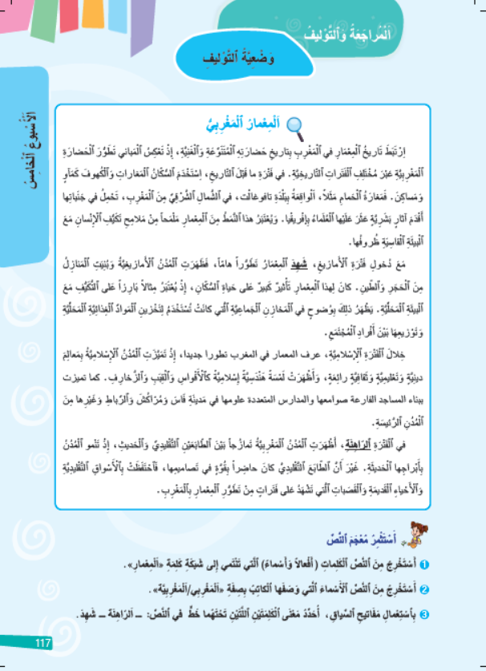
خذوا كراساتكم الصفحة-117-. ستقرؤون النص وتستثمرون معانيه ومضامينه اللغوية.
اختــتام الحــصة
إنتاج كتابي
قراءة –ح2-
افتتاح الحصة

Slide 10

اقرؤوا النص قراءة صامتة.
اختــتام الحــصة
إنتاج كتابي
قراءة –ح2-
افتتاح الحصة
أَتَذَكَّرُ أَنَّ ٱلْقِراءَةَ بِشَكْلٍ سَريعٍ جِدّاً يَجْعَلُني أَرْتَكِبُ أَخْطاءً كَثيرَةً.
1
أُرَكِّزُ أَثْناءَ ٱلْقِراءَةِ لِتَجَنُّبِ ٱلْأَخْطاءِ.
2
لا أَنْطِقُ هَمْزَةَ ٱلْوَصْلِ وَسْطَ ٱلْكَلامِ.
3
أَتَوَقَّفُ عِنْدَ عَلاماتِ ٱلْتَّرْقيمِ ثُمَّ أُواصِلُ.
4

Slide 11


من يقرأ ؟ ( تناوب التلاميذ على قراءة أجزاء النص)
اختــتام الحــصة
إنتاج كتابي
قراءة –ح2-
افتتاح الحصة
أَتَذَكَّرُ أَنَّ ٱلْقِراءَةَ بِشَكْلٍ سَريعٍ جِدّاً يَجْعَلُني أَرْتَكِبُ أَخْطاءً كَثيرَةً.
1
أُرَكِّزُ أَثْناءَ ٱلْقِراءَةِ لِتَجَنُّبِ ٱلْأَخْطاءِ.
2
لا أَنْطِقُ هَمْزَةَ ٱلْوَصْلِ وَسْطَ ٱلْكَلامِ.
3
أَتَوَقَّفُ عِنْدَ عَلاماتِ ٱلْتَّرْقيمِ ثُمَّ أُواصِلُ.
4

Slide 12
ننتقل إلى أسئلة الفهم. من يقرأ السؤال التالي ويجيب عنه؟ (مناقشة الجواب بشكل تفاعلي بين التلاميذ.)
اختــتام الحــصة
إنتاج كتابي
قراءة –ح2-
افتتاح الحصة
عَمَّ يَتَحَدَّثُ ٱلنَّصُّ؟

Slide 13
من يقرأ السؤال الموالي ثم يجيب عنه؟ (مناقشة الجواب بشكل تفاعلي بين التلاميذ.)
اختــتام الحــصة
إنتاج كتابي
قراءة –ح2-
افتتاح الحصة
مِنْ خِلالِ ٱلنَّصِّ، كَيْفَ تَطَوَّرَ ٱلْمِعْمارُ ٱلْمَغْرِبِيُّ؟

Slide 14
من يقرأ السؤال الموالي ثم يجيب عنه؟ (مناقشة الجواب بشكل تفاعلي بين التلاميذ.)
اختــتام الحــصة
إنتاج كتابي
قراءة –ح2-
افتتاح الحصة
مَنْ يَقْتَرِحْ عُنْواناً آخَرَ لِلنَّصِّ؟

Slide 15

اختــتام الحــصة
إنتاج كتابي
قراءة –ح2-
افتتاح الحصة
ما رأيكم في الفكرة التالية: يعكس شكل المباني ومواد بنائها ثقافة السكان
يَعْكِسُ شَكْلُ ٱلْمَباني وَمَوادُّ بِنائِها ثَقافَةَ سُكّانِها.
ضِدَّ ٱلْفِكْرَةِ
مَعَ ٱلْفِكْرَةِ

Slide 16
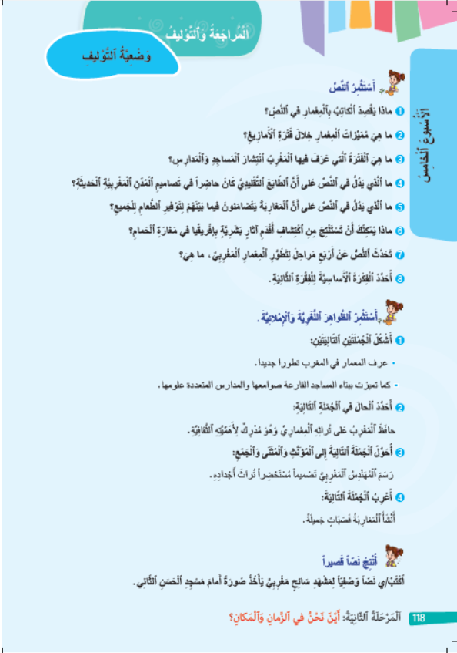
ننتقل إلى الظواهر اللغوية. خذوا دفاتر القسم. أجيبوا عن أسئلة استثمار الظواهر اللغوية. (تسجيل جملتي الشكل على السبورة)
اختــتام الحــصة
إنتاج كتابي
قراءة –ح2-
افتتاح الحصة

Slide 17
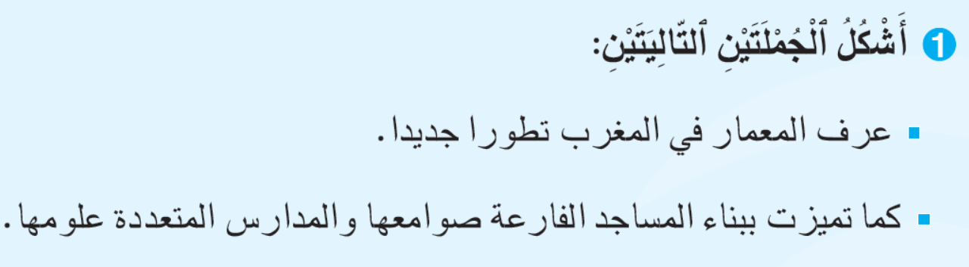
نصحح جماعة. من يقوم إلى السبورة لشكل الجملة الأولى ( مناقشة الجواب المقترح قبل الانتقال إلى الجملة الموالية.)
اختــتام الحــصة
إنتاج كتابي
قراءة –ح2-
افتتاح الحصة

Slide 18
صححوا على دفاتركم على وأعيدوا شكل الجملتين في النص.
اختــتام الحــصة
إنتاج كتابي
قراءة –ح2-
افتتاح الحصة
عَرَفَ ٱلْمِعْمارُ في ٱلْمَغْرِبِ تَطَوُّراً جَديداً.
كَما تَمَيَّزَتْ بِبِناءِ ٱلْمَساجِدِ ٱلْفارِعَةِ صَوامِعُها وَٱلْمَدارِسِ ٱلْمُتَعَدِّدَةِ عُلومُها.

Slide 19
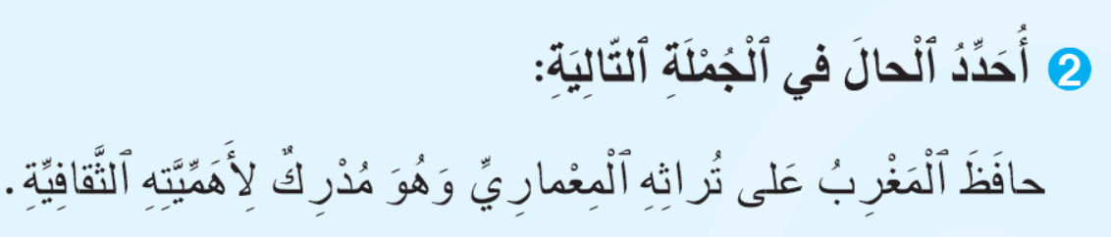
من يجيب عن السؤال الثاني مع توضيح لم اعتبر العبارة المقترحة حالا؟ (التذكير بقواعد الحال: الوظيفة والأنواع .)
اختــتام الحــصة
إنتاج كتابي
قراءة –ح2-
افتتاح الحصة

Slide 20
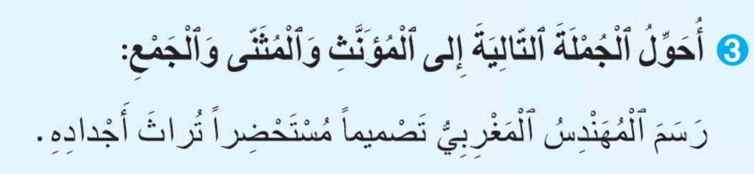
ننتقل إلى السؤال الثالث. من يكتب على السبورة تحويل الجملة إلى المؤنث مع توضيح التغييرات التي طرأت عليها ؟ ( مناقشة الأجوبة المقترحة قبل الانتقال إلى التحويل الموالي مع التذكير بالقواعد المناسبة.)
اختــتام الحــصة
إنتاج كتابي
قراءة –ح2-
افتتاح الحصة

Slide 21
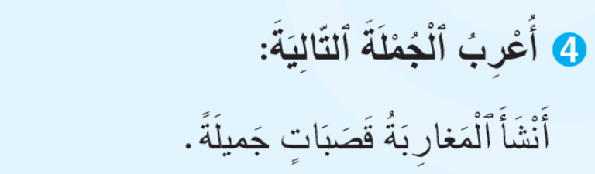
ننتقل إلى السؤال الرابع . من يعرب الجملة على السبورة مع تبرير الأجوبة المقترحة ؟ ( مناقشة الأجوبة المقترحة مع التذكير بالقواعد المناسبة.)
اختــتام الحــصة
إنتاج كتابي
قراءة –ح2-
افتتاح الحصة

Slide 22
صححوا على دفاتركم.
اختــتام الحــصة
إنتاج كتابي
قراءة –ح2-
افتتاح الحصة
2. حافَظَ ٱلْمَغْرِبُ عَلى تُراثِهِ ٱلْمِعْمارِيِّ وَهُوَ مُدْرِكٌ لِأَهَمِّيَّتِهِ ٱلثَّقافِيِّةِ.(جُمْلَةٌ ٱسْمِيَّةٌ)
3. اَلتَّحْويلاتُ:
اَلْمُؤَنَّثُ: رَسَمَتِ ٱلْمُهَنْدِسَةُ ٱلْمَغْرِبِيَّةُ تَصْميماً مُسْتَحْضِرَةً تُراثَ أَجْدادِها.
اَلْمُثَنّى : رَسَمَ ٱلْمُهَنْدِسانِ ٱلْمَغْرِبِيّانِ تَصْميماً مُسْتَحْضِرَيْنِ تُراثَ أَجْدادِهِما.
اَلْجَمْعُ : رَسَمَ ٱلْمُهَنْدِسونَ ٱلْمَغارِبَةُ تَصْميماً مُسْتَحْضِرينَ تُراثَ أَجْدادِهِمْ.

Slide 23
صححوا على دفاتركم.
اختــتام الحــصة
إنتاج كتابي
قراءة –ح2-
افتتاح الحصة
4. اَلْإِعْرابُ:
أَنْشَأَ: فِعْلٌ ماضٍ مَبْنِيٌّ عَلى ٱلْفَتْحِ.
اَلْمَغارِبَةُ: فاعِلٌ مَرْفوعٌ وَعَلامَةُ رَفْعِهِ ٱلضَّمَّةُ عَلى آخِرِهِ.
قَصَباتٍ: مَفْعولٌ بِهِ مَنْصوبٌ وَعَلامَةُ نَصْبِهِ ٱلْكَسْرَةُ لِأَنَّهُ جَمْعُ مُؤَنَّثٍ سالِمٌ.
جَميلَةً: نَعْتٌ مَنْصوبٌ وَعَلامَةُ نَصْبِهِ ٱلْفَتْحَةُ عَلى آخِرِهِ.

Slide 24

سنلعب لعبة الصفة المضافة . الفائز من قدم أكبر عدد من الصفات المناسبة للكلمة التالية. خذوا دفاتر البحث.
اختــتام الحــصة
إنتاج كتابي
قراءة –ح2-
افتتاح الحصة
اَلْحَضارَةُ

Slide 25
من يقرأ الصفات التي سجلها على دفتره؟
اختــتام الحــصة
إنتاج كتابي
قراءة –ح2-
افتتاح الحصة
اَلْحَضارَةُ

Slide 26

الفائز هو : ...................
اختــتام الحــصة
إنتاج كتابي
قراءة –ح2-
افتتاح الحصة

Slide 27
قراءة : تصحيح الإنتاج الكتابي؟
كتابة نص وصفي انطلاقا من مشهد.
تصحيح الأخطاء اللغوية.

Slide 28

سأوزع عليكم دفاتر القسم لتطلعوا على ملاحظاتي وتكتشفوا أخطاءكم اللغوية.
اختــتام الحــصة
إنتاج كتابي
قراءة –ح2-
افتتاح الحصة

Slide 29

انتبهوا. سنصحح بعض الأخطاء المترددة. سأسجلها على السبورة. ثم نناقشها جماعة.
اختــتام الحــصة
إنتاج كتابي
قراءة –ح2-
افتتاح الحصة
تَصْحيحُهُ | اَلْخَطَأُ

Slide 30
كل منكم يعيد قراءة إنتاجه ثم يصحح الأخطاء الواردة في الجدول. سأساعدكم على تصحيح الأخرى.
اختــتام الحــصة
إنتاج كتابي
قراءة –ح2-
افتتاح الحصة
تَصْحيحُهُ | اَلْخَطَأُ

Slide 31
اختتام الحصة
اختتام الحصة
ماذا تعلمت اليوم؟
الواجب المنزلي

Slide 32
ما الأشياء التي يتبع فيها النعت الحقيقي منعوته؟
اختــتام الحــصة
إنتاج كتابي
قراءة –ح2-
افتتاح الحصة
يَتْبَعُ ٱلنَّعْتُ ٱلْحَقيقيُّ ٱلْمَنْعوتَ في ........

Slide 33
ما الفرق بين النعت الحقيقي والنعت السببي؟
اختــتام الحــصة
إنتاج كتابي
قراءة –ح2-
افتتاح الحصة
ما ٱلْفَرْقُ بَيْنَ ٱلنَّعْتِ ٱلْحَقيقِيِّ وَٱلنَّعْتِ ٱلسَّبَبِيِّ؟

Slide 34
ما وظيفة الحال في الجملة. وما أنواعه؟
اختــتام الحــصة
إنتاج كتابي
قراءة –ح2-
افتتاح الحصة
ما وَظيفَةُ ٱلْحالِ في ٱلْجُمْلَةِ؟ وَما أَنْواعُهُ؟

Slide 35

راجعوا على كراساتكم دروس الظواهر اللغوية الخاصة بالمرحلة الثانية.
اختــتام الحــصة
إنتاج كتابي
قراءة –ح2-
افتتاح الحصة
اَلنَّعْتُ ٱلْحَقيقِيُّ: اَلصَّفْحَةُ رَقْمُ 72.
هَمْزَةُ "اِبْنُ": اَلصَّفْحَةُ رَقْمُ 73.
اَلْحالُ: اَلصَّفْحَةُ رَقْمُ 86.
اَلنَّعْتُ ٱلسَّبَبِيُّ: اَلصَّفْحَةُ رَقْمُ 100.
إِعْرابُ ٱلْمُثَنّى: اَلصَّفْحَةُ رَقْمُ 110.

Slide 36
الفائزون بنجمة السلوك هم:
اختــتام الحــصة
إنتاج كتابي
قراءة –ح2-
افتتاح الحصة

Slide 37

إلى اللقاء في الحصة المقبلة.
اختــتام الحــصة
إنتاج كتابي
قراءة –ح2-
افتتاح الحصة

Slide 38

بناء على إنجازات المتعلمين خلال الممارسة المستقلة
ما تقديرك لنسبة التحكم في هدف الدرس؟
تسجل النسبة على صفحة اليوم من مذكرة الأستاذ.

